Slide 1
Презентация на тему: «Маша и медведь» Воспитатель: Кузнецова Е.Г.
Муниципальное бюджетное общеобразовательное учреждение «Соболохская средняя общеобразовательная школа»

Slide 2
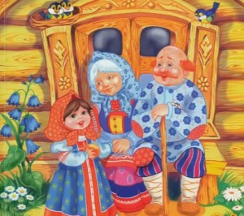

Slide 4
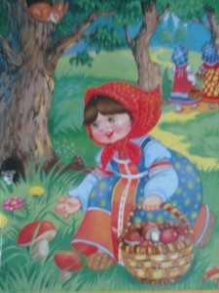

Slide 5
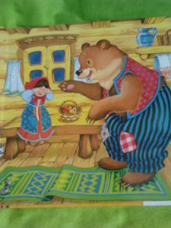

Slide 6
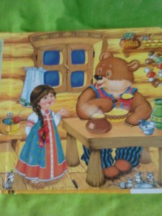

Slide 7
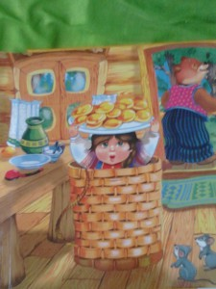

Slide 9
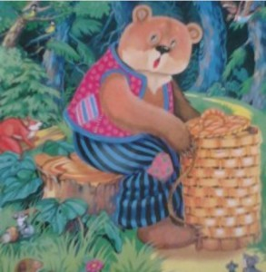

Slide 10
